Slide 1
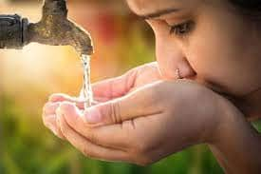

ജില്ലാതല എഞ്ചിനീയർമാർക്കുള്ള ഏകദിന പരിശീലനം
ദ്രവമാലിന്യപരിപാലന സംവിധാനങ്ങൾ
29 .01 .2025
കളക്ട്രേറ്റ് , തിരുവനന്തപുരം
മെൽവിൻ ഡാനിയേൽ റ്റി .എസ്
എൽ ഡബ്ലു എം എഞ്ചിനീയർ
സംസ്ഥാന ശുചിത്വ മിഷൻ

Slide 2

എങ്ങനെ ദ്രവമാലിന്യം ???

Slide 3
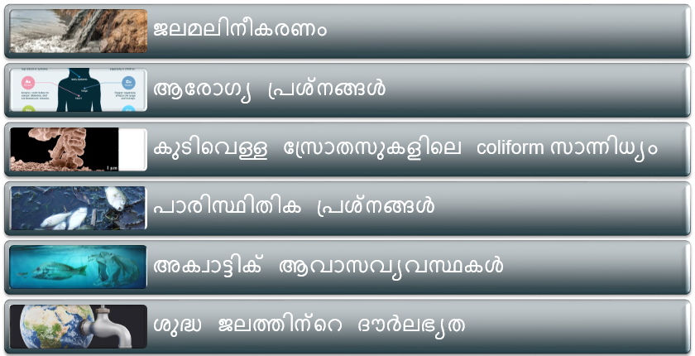
എന്തുകൊണ്ട് ദ്രവമാലിന്യം സംസ്കരണം ???

Slide 4
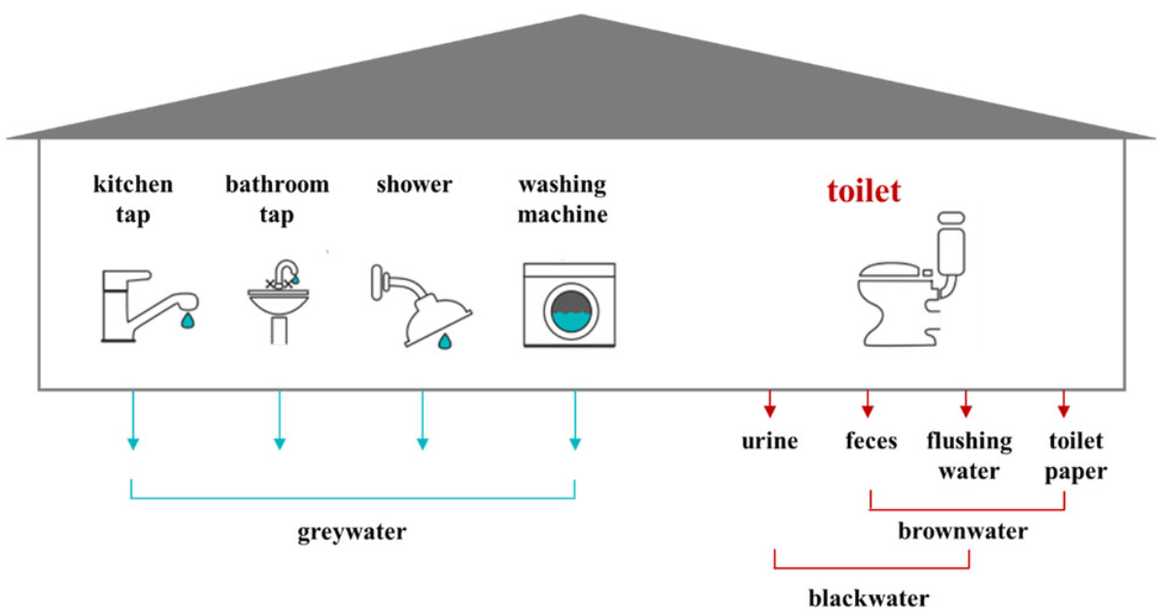
വിവിധ തരം ദ്രവമാലിന്യം

Slide 5
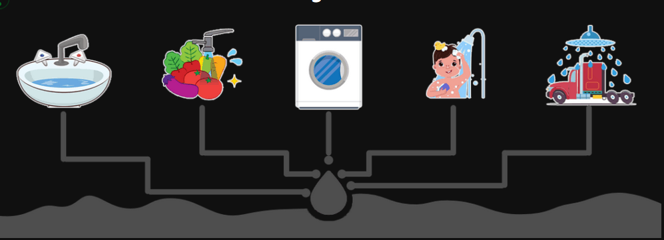
ദ്രവമാലിന്യം - ഗ്രേ വാട്ടർ

Slide 6
ഗ്രേവാട്ടർ മാനേജ്മെൻറ്
ഗാർഹിക തലം
കമ്മ്യൂണിറ്റി തലം
ലീച്ച് പിറ്റ്
സോക്ക് പിറ്റ്
മാജിക് പിറ്റ്
കിച്ചൻ ഗാർഡൻ
കമ്യൂണിറ്റി ലീച്ച് പിറ്റ്
കമ്യൂണിറ്റി സോക്ക് പിറ്റ്
ഫൈറ്റോറിഡ്
ഡീവാട്ട്സ്സ്

Slide 7
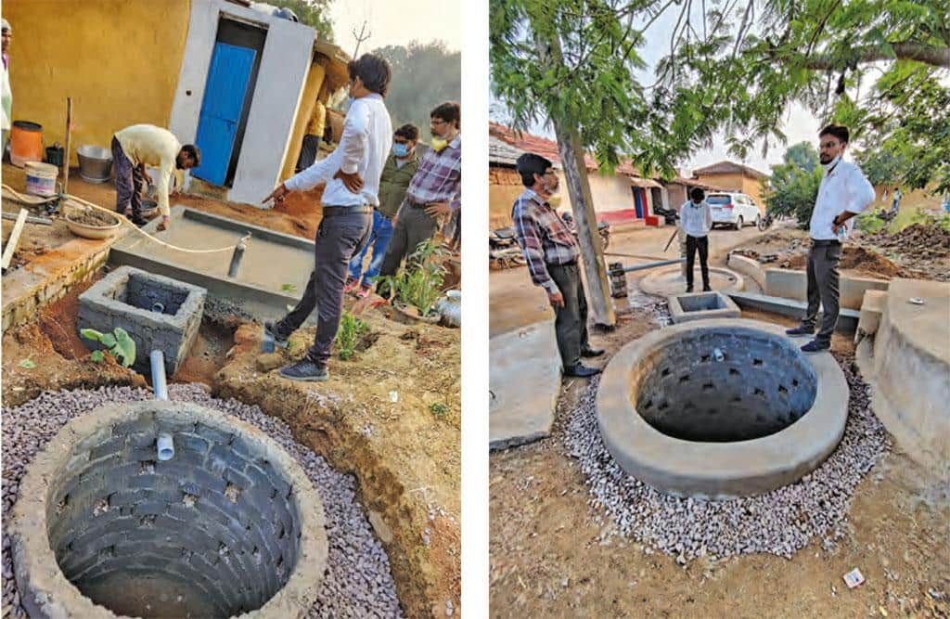
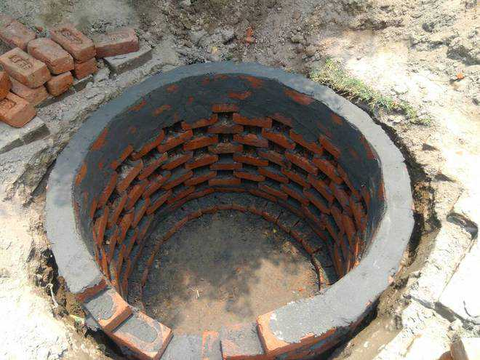
1. ലീച്ച് പിറ്റ്

Slide 8
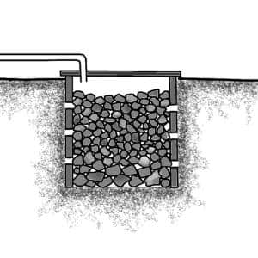
2. സോക്ക് പിറ്റ്

Slide 9
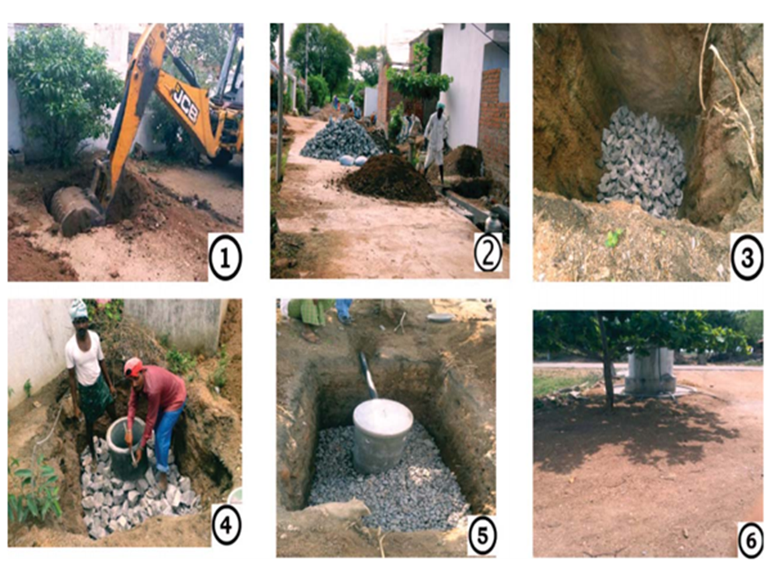
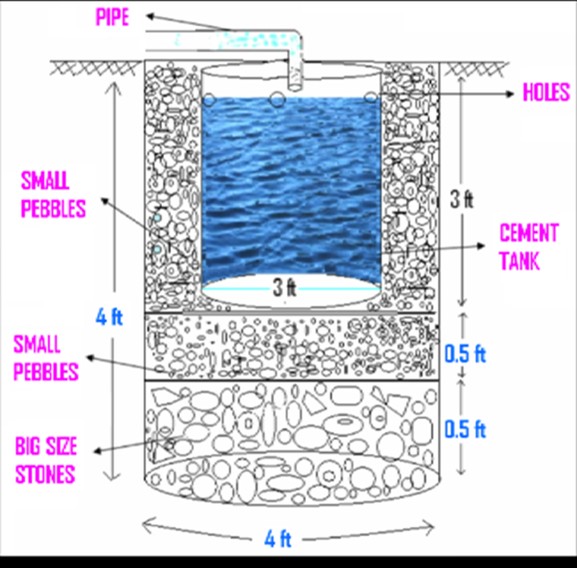
3. മാജിക് പിറ്റ്

Slide 10
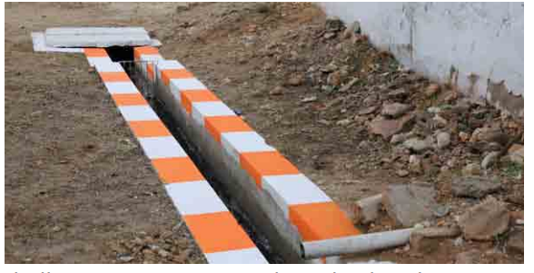
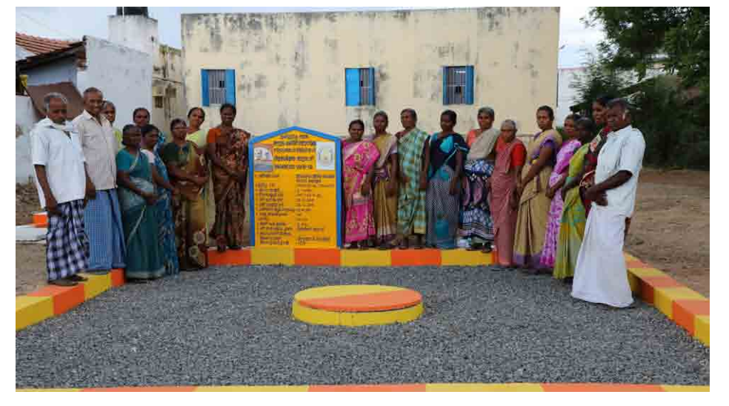
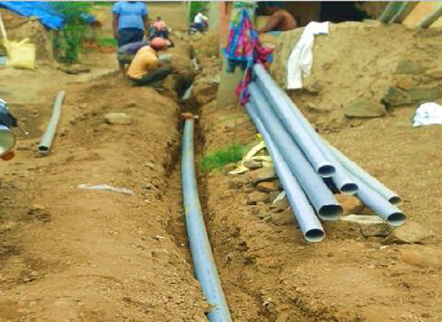
4. കമ്മ്യൂണിറ്റി സോക്ക് പിറ്റ്

Slide 11
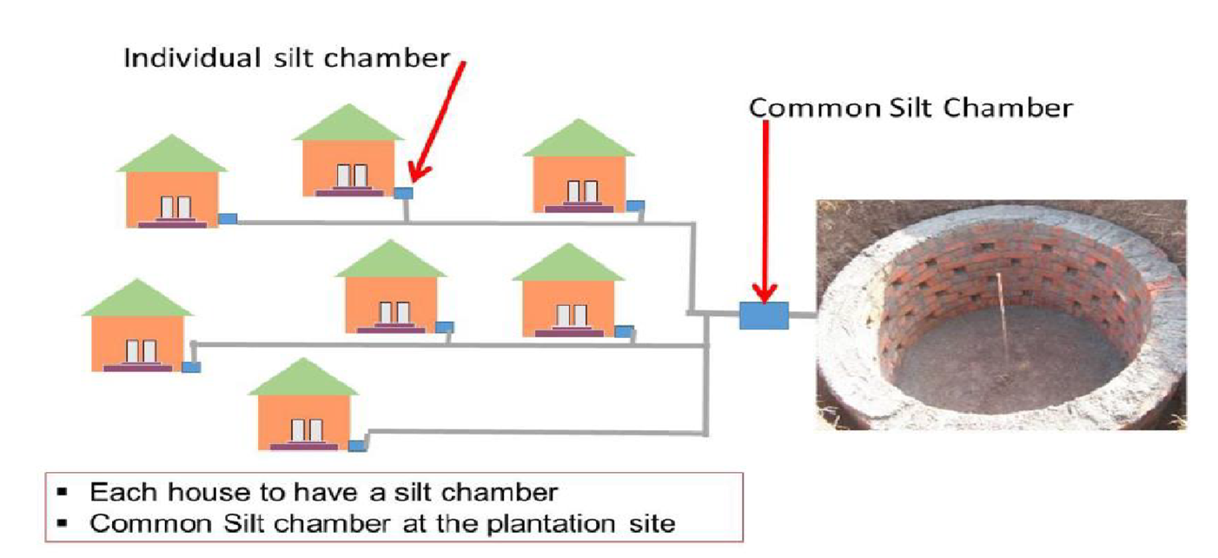
5. കമ്മ്യൂണിറ്റി ലീച്ച് പിറ്റ്

Slide 12
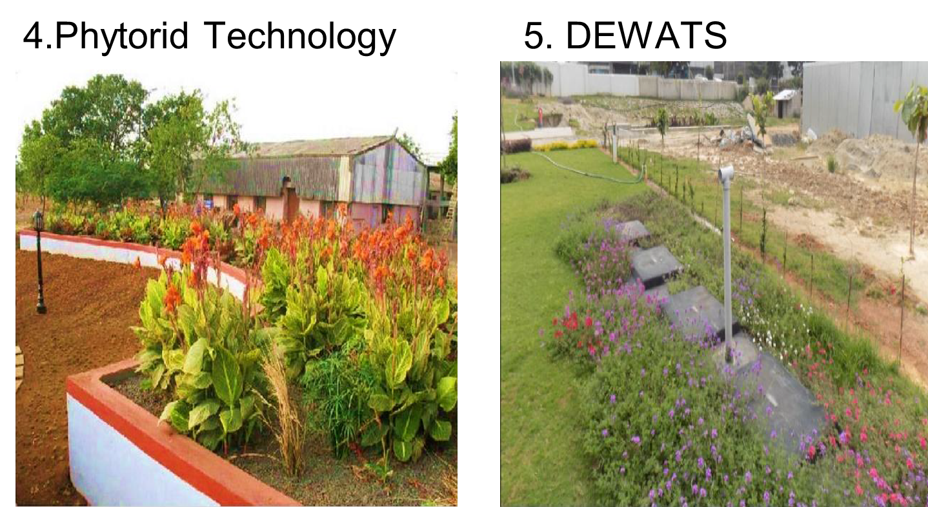
മറ്റ് ഗ്രേ വാട്ടർ സംസ്കരണ മാർഗങ്ങൾ
Phytorid
DEWATs

Slide 13
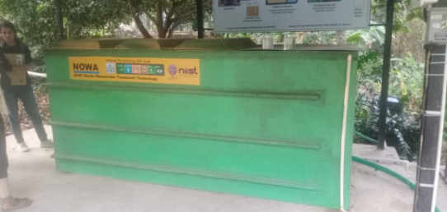
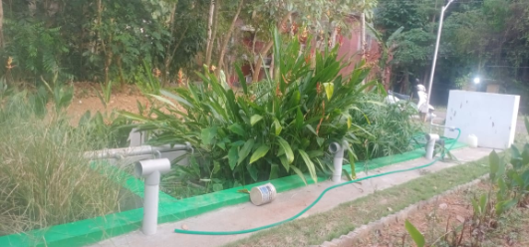
NOWA Technology developed by NIIST
Capacity- 5 KLD to 50 KLD
Cost- Range (Rs. 0.8 – 0.9 Lakh/KLD up to 10 KLD capacity,
Above 10 KLD, the cost per KLD is 0.7 to 0.8 lakh/KLD
Space Required- 0.7 to 0.8 m2/KLD
Power requirement –
1 kW/KLD

Slide 14
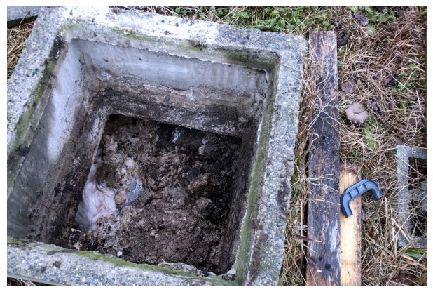
ദ്രവമാലിന്യം - ബ്ലാക്ക് വാട്ടർ

Slide 15
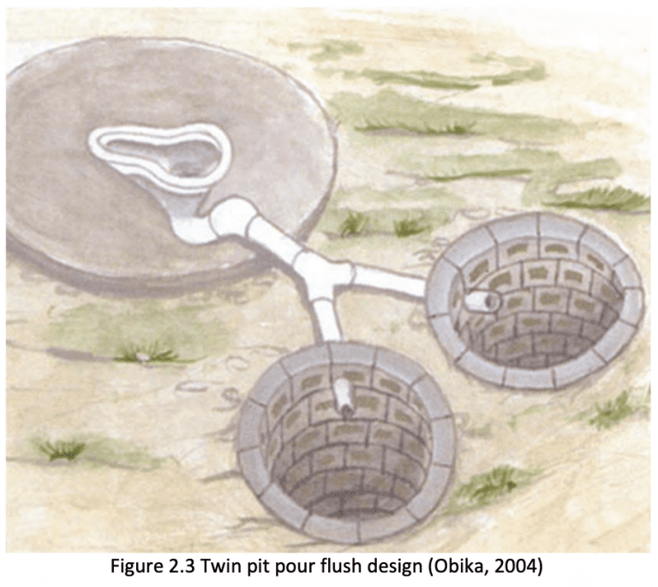
ബ്ലാക്ക് വാട്ടർ മാനേജ്മെൻറ്
ഇരട്ട കുഴി സംവിധാനം

Slide 16
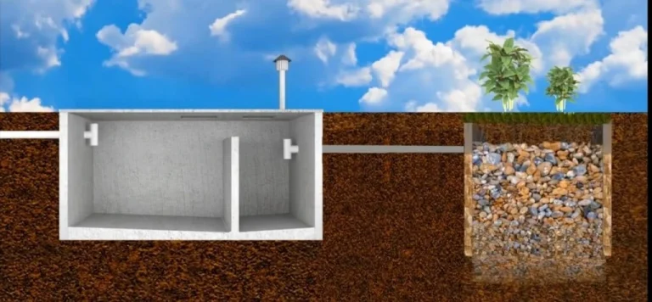
സെപ്റ്റിക് ടാങ്ക് -സോക്ക് പിറ്റ് സംവിധാനം

Slide 17

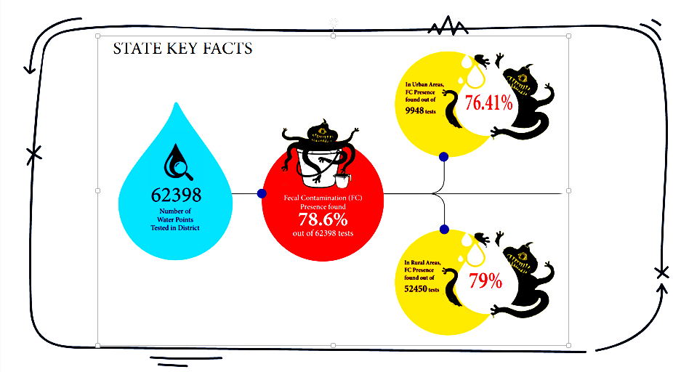

Slide 18
തെളിനീർ - ക്യാമ്പയിൻ
ജില്ല | കോളിഫോം ഉള്ള ജല സാമ്പിളുകളുടെ എണ്ണം | ആകെ ടെസ്റ്റ് ചെയ്ത ജല സാമ്പിളുകളുടെ എണ്ണം | കോളിഫോം സാന്നിദ്ധ്യം ശതമാനത്തിൽ
തിരുവനന്തപുരം | 3899 | 4418 | 88%
കൊല്ലം | 3666 | 4297 | 85%
പത്തനംതിട്ട | 2113 | 2527 | 84%
ആലപ്പുഴ | 3547 | 4019 | 88%
കോട്ടയം | 3344 | 4101 | 82%
ഇടുക്കി | 1796 | 2976 | 60%
എറണാകുളം | 4130 | 4949 | 83%
തൃശ്ശൂർ | 5248 | 5879 | 89%
പാലക്കാട് | 4731 | 5785 | 82%
മലപ്പുറം | 5738 | 8220 | 70%
കോഴിക്കോട് | 3476 | 4543 | 77%
വയനാട് | 1377 | 2032 | 68%
കണ്ണൂർ | 4118 | 5243 | 79%
കാസറഗോഡ് | 1833 | 3409 | 54%
ആകെ | 49016 | 62398 | 79%

Slide 19
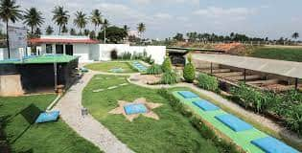
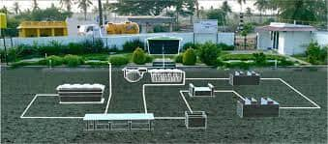
ഫീക്കൽ സ്ലഡ്ജ് മാനേജ്മെൻറ്
ഫീക്കൽ സ്ലഡ്ജ് ട്രീറ്റ്മെൻറ് പ്ലാന്റുകൾ- Non sewered sanitation

Slide 20
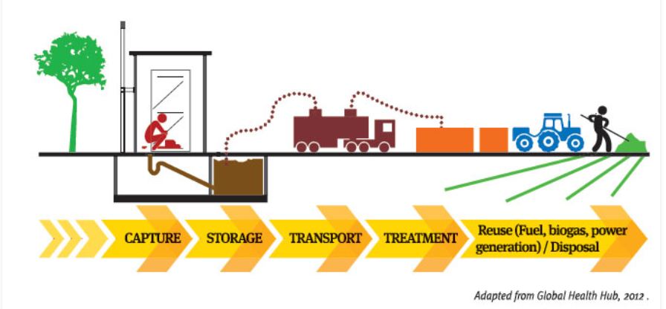
FSM സർവീസ് വാല്യൂ ചെയിൻ

Slide 21
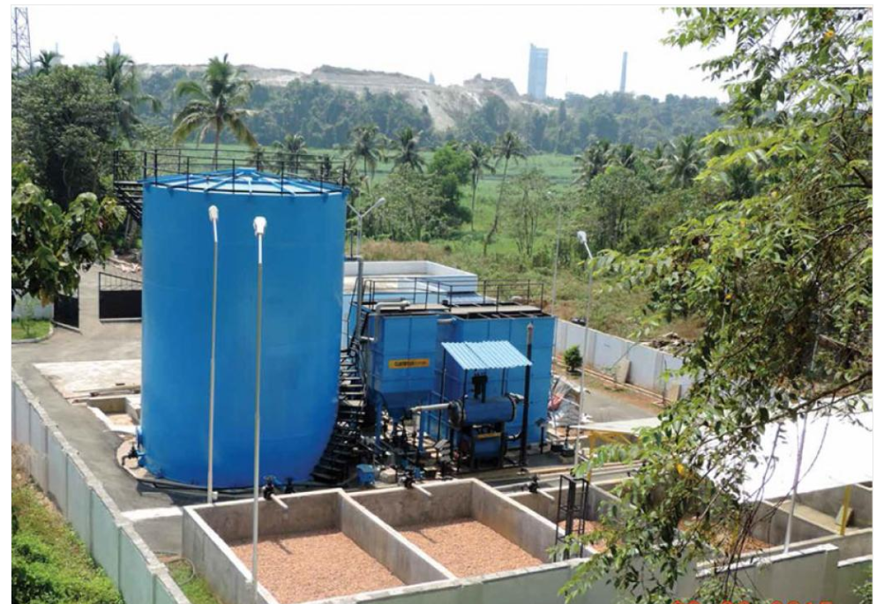
ഫീക്കൽ സ്ലഡ്ജ് ട്രീറ്റ്മെൻറ് പ്ലാന്റ്
Brahmapuram FSTP-100 KLD

Slide 22
ഫീക്കൽ സ്ലഡ്ജ് ട്രീറ്റ്മെൻറ് പ്ലാന്റ് ഘടകങ്ങൾ
SCREENING.
05
REUSE/RESELL
01
04
LIQUID TREATMENT
SOLID - LIQUID SEPARATION
02
03
SOLID TREATMENT

Slide 23
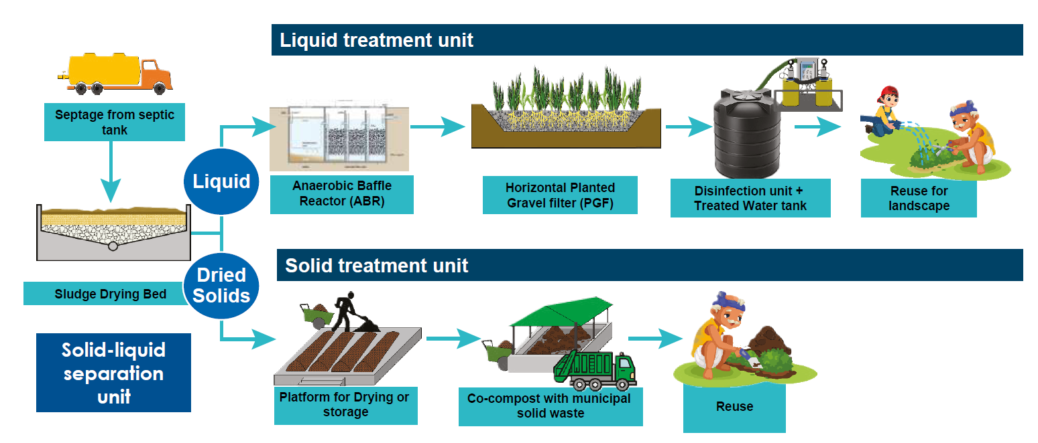

Slide 24
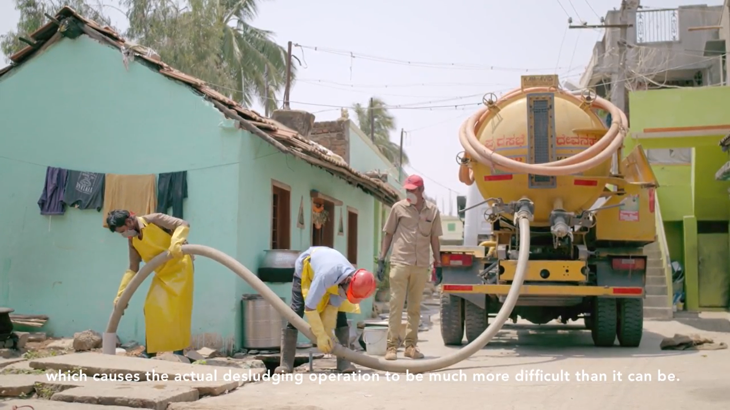
DESLUDGING OF FEACAL SLUDGE

Slide 25
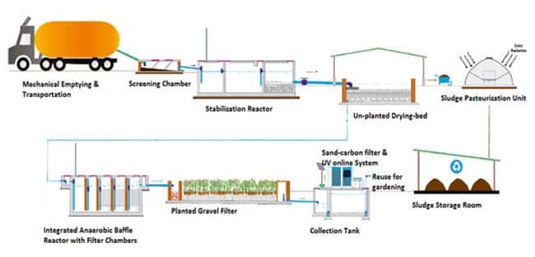
Technology Options - State Specific
Upflow Anaerobic Sludge Blanket reactor (UASB) + MBBR/Wastewater treatment
Anaerobic Baffled Reactor/Digester/Settler + Planted Gravel Filter (PGF)
Pyrolysis + MBBR/Wastewater treatment
Vermifiltration
Mechanical Dewatering + MBBR/Wastewater treatment

Slide 26
Sl. No | Technology | Land Requirement | Capital Cost | O&M cost (per year)
1 | Upflow Anaerobic Sludge Blanket + Moving Bed Bioreactor | 22 sqm /KLD | 8 lakh /KLD | Rs.45000/KLD
2 | Decentralized Wastewater Treatment Systems (DEWATS) | 70 sqm /KLD | 15 lakhs /KLD | Rs.40000/KLD (upto 6 KLD) Above 6 KLD (1.5 lakh /KLD to be added)
3 | Pyrolysis | 55 sqm /KLD | 23 lakh /KLD | Rs 3 lakh/KLD
4 | Vermi based technology | 50 sqm /KLD | 8.3 lakh /KLD | Rs. 84000/KLD
5 | Mechanical Dewatering + Wastewater treatment | 60 sqm /KLD | 9 lakh /KLD | Rs. 40000/KLD

Slide 27

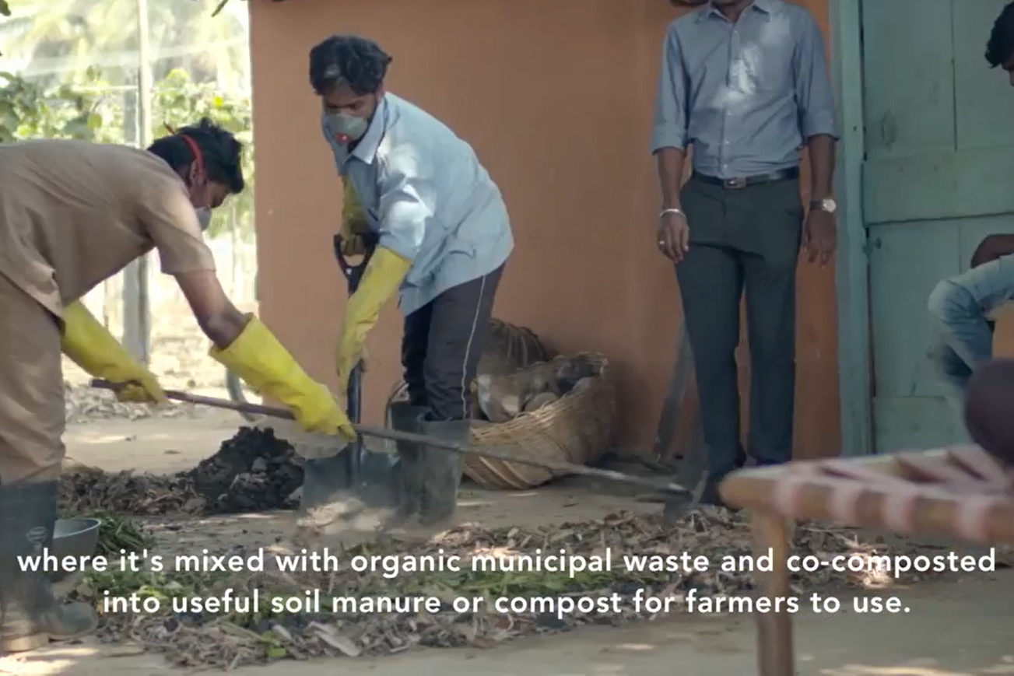
RE-USE OPTIONS OF TREATED COMPONENTS FROM FSTP
Treated sludge as soil conditioner
  Co-composting with organic MSW
Treated wastewater
  Irrigation
  Agriculture
  Landscaping

Slide 28
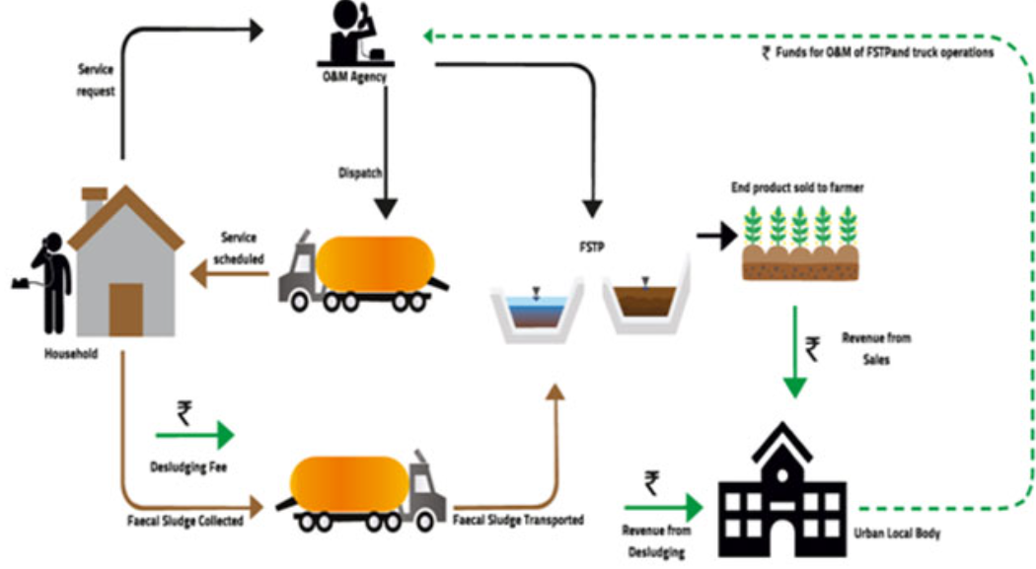
CASH FLOW BY FSTP
Revenue generated from:
Desludging fee
Sale of compost
Sale of treated water
Cost spent for:
Plant O&M charges
O&M of truck and operators

Slide 29
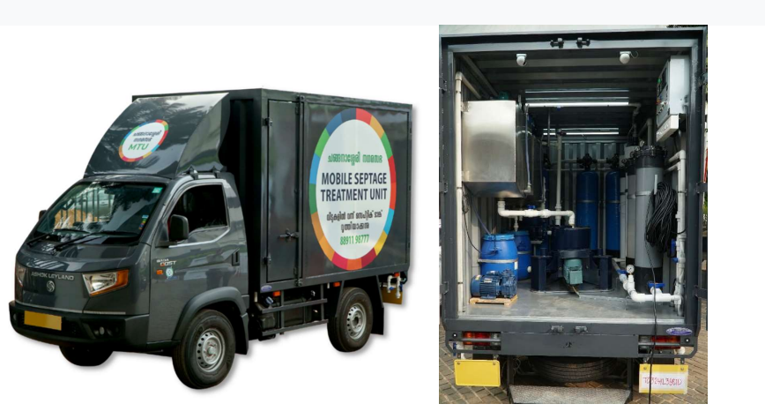
Mobile Treatment Units (MTU)
Designed for treatment Septic tank
6000 litre/ hour
Cost 47 lakh/unit
Sludge Management system is to be set up separately
Backwashing system shall be setup separately

Slide 30
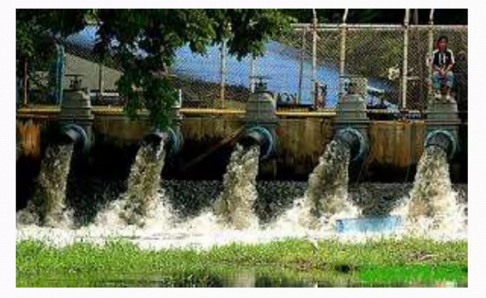
ദ്രവമാലിന്യം - സ്വീവേജ്
Sewage = Black water + Greywater

Slide 31
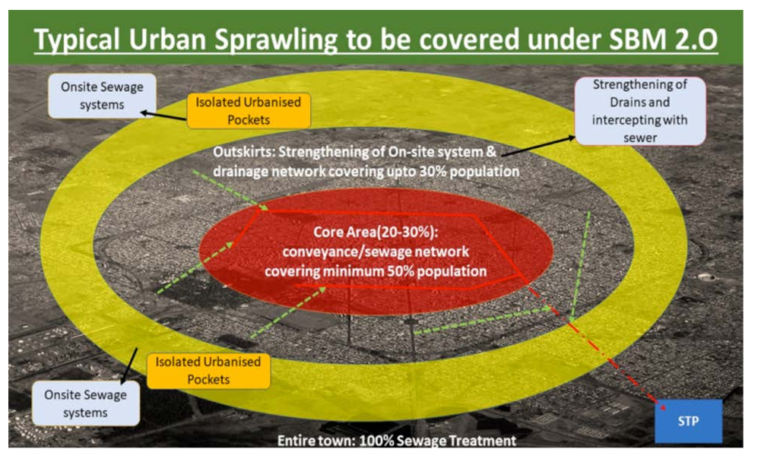

Slide 32
UWM STRATEGY (AS PER SBM GUIDELINES)
Sewer network in Core Sanitation Zone (CSZ)
Co-treatment/ FSTPs in Peri-urban areas
Onsite sanitation systems in Fringe areas

Slide 33
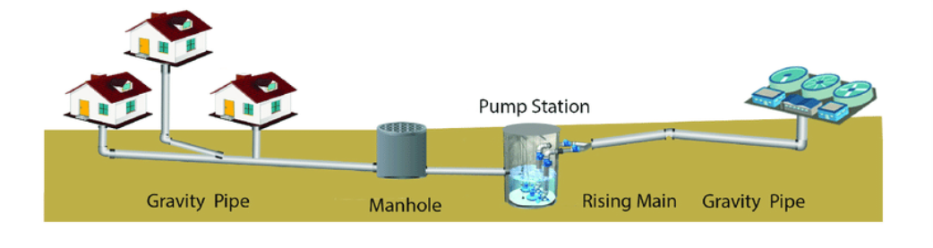
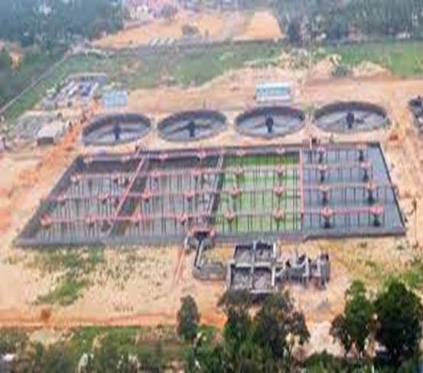
സ്വീവേജ് ട്രീറ്റ്മെൻറ് പ്ലാന്റ്

Slide 34
സ്വീവേജ് ട്രീറ്റ്മെൻറ് പ്ലാന്റ് -ഘടകങ്ങൾ
Primary Treatment
Secondary Treatment
Tertiary Treatment
Bar screen
Oil and grease Trap
Grit Seperator
Aerobic Process
Aneorobic Process
Chemical Process
Filtration
Chlorination

Slide 35
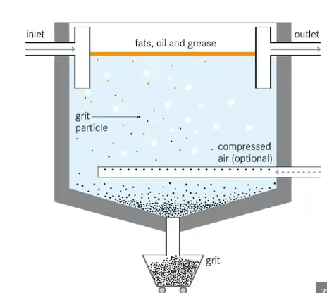
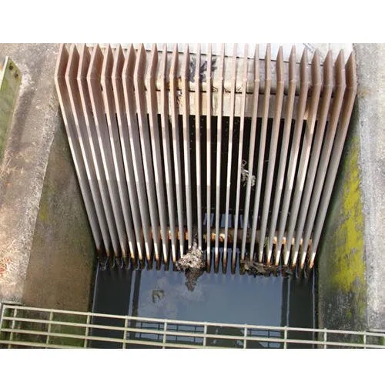
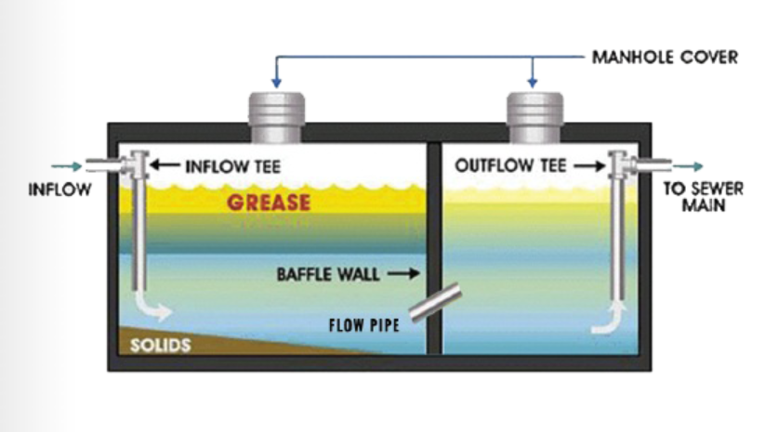
Primary Treatment
Bar screen
Oil and Grease Trap
Grit Chamber

Slide 36
Secondary Treatment
Aerobic Process
Anaerobic Process
Activated Sludge Process
Membrane Bioreactor (MBR)
Moving Bed Biofilm Reactor(MBBR)
Anaerobic baffle Reactor(ABR)
UASB
Anaerobic Filters

Slide 37
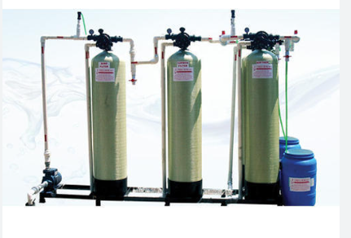
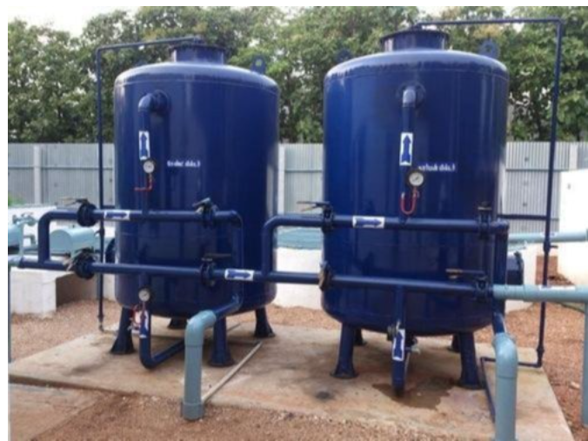
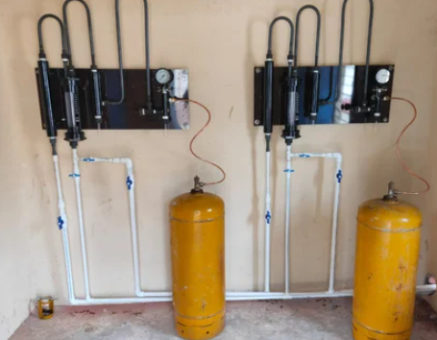
Tertiary Treatment
Pressure Sand Filter
Activated Carbon Filter
Chlorination

Slide 38
Co treatment of Faecal sludge
ഫീക്കൽ സ്ലഡ്ജിനെ നിലവിലുള്ള സ്വീവേജ് ട്രീറ്റ്മെൻറ് പ്ലാന്റിൽ സംസ്കരിക്കുന്ന രീതി

Slide 39
പ്ലാന്റുകളുടെ ശേഷി നിർണ്ണയം
Capacity (KLD)
Population X 0.00021 m3/capita/day
  OR
Population/5
( eg 30000/5 = 6000 litre/day
= 6 KLD
Vestibulum congue
Vestibulum congue
FSTP
FSM
Vestibulum congue
Vestibulum congue
STP with Co Treatment
Vestibulum congue
MTU

Slide 40

STP
Water demand:
  135 LPCD (Rural area)
  150 LPCD (Urban area)
Waste water generation (sewage) : 80% of water consumption
Eg: For 135 LPCD, Used water (sewage) generation= 135x0.8=108 LPCD
Black water: Grey water≈30:70
STP capacity (in KLD) = Daily sewage generation x Users x 1000

Slide 41
ദ്രവമാലിന്യ പദ്ധതി നിർവ്വഹണം
FSTP/STP
അക്രഡിറ്റഡ് ഏജൻസികൾ
എംപാനൽഡ് ഏജൻസികൾ
നേരിട്ടുള്ള DBOT മാതൃക
KWA മുഖേന
GWM
നേരിട്ടുള്ള നിർവ്വഹണം
എംപാനൽഡ് ഏജൻസികൾ
KRWSA എജൻസി മുഖേന

Slide 42
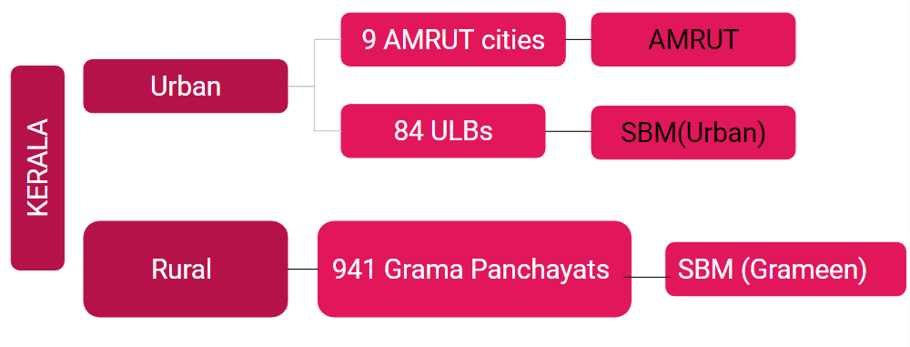
CENTRAL SCHEMES FOR LWM

Slide 43
ദ്രവമാലിന്യ സംസ്കരണ പദ്ധതികൾ - ഫണ്ട്
SBM – Gramin
( SBM –G)
  FSM
  GWM
SBM – Urban
( SBM -U )
  UWM- Network based STPs
  FSTPs
State Plan
(R) & (U)
  Institutional STPs,
  Packaged STPs

Slide 44
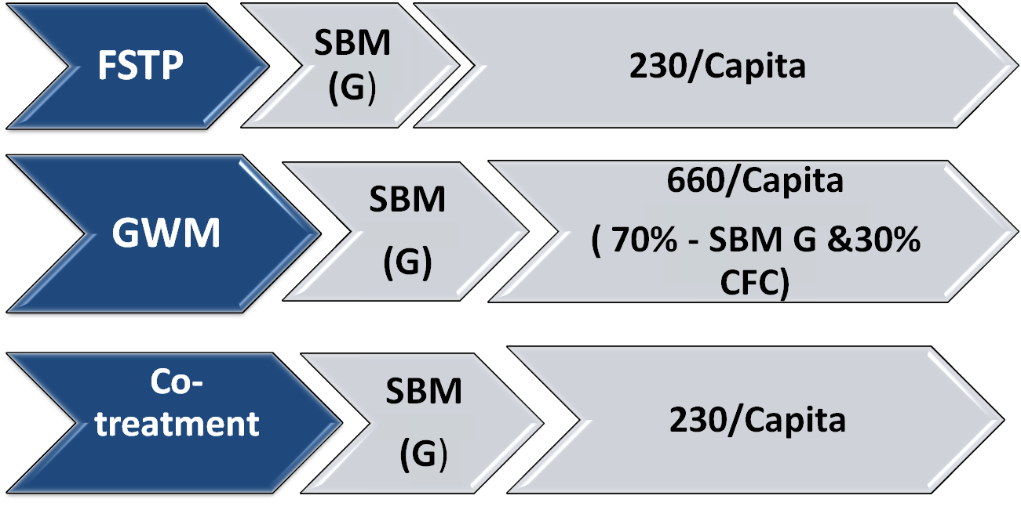
ദ്രവമാലിന്യ പദ്ധതി – സാമ്പത്തികം (SBMG)

Slide 45
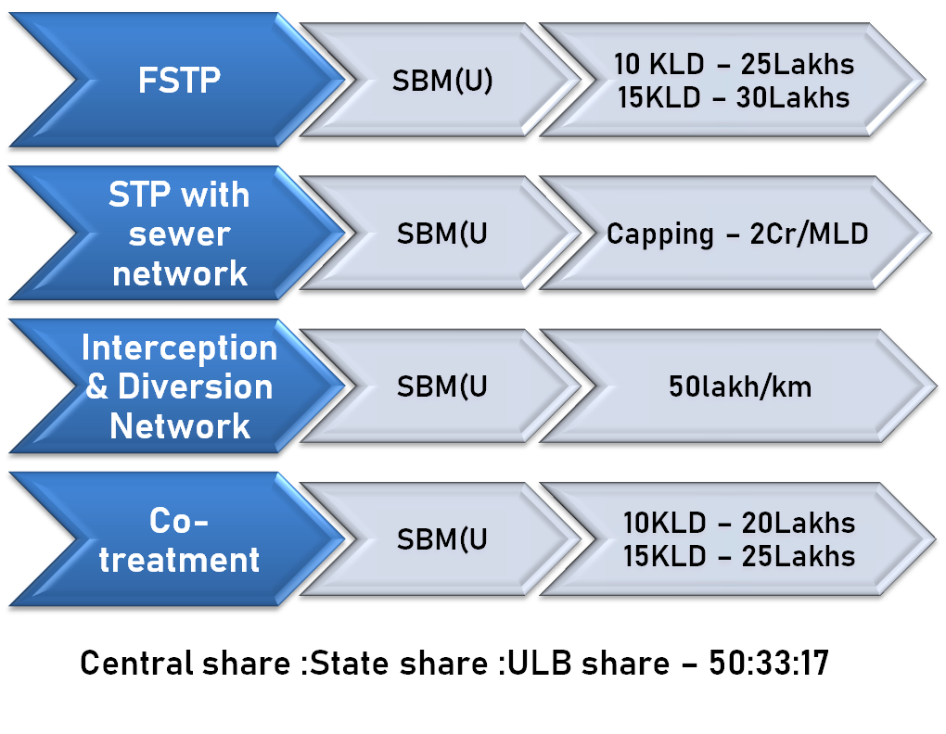
ദ്രവമാലിന്യ പദ്ധതി – സാമ്പത്തികം (SBMU)

Slide 46

PLANNING & IMPLEMENTATION OF THE PROJECT

Slide 47
General Steps for LWM project implementation
01
Project Formulation
Capacity
Amount
Mode of Execution
02
Agency Selection & Agreement
Accredited agencies
Empanelled Agency
Open tendering
03
DPR/Estimate
DPR Preparation (FSTP&STPs)
Estimates for GWM Projects
04
Technical Sanction
State SM(FSTPs & STPs)
LID&EW (GWM Projects)
05
Execution & O&M
DPR+Execution
DBOT

Slide 48

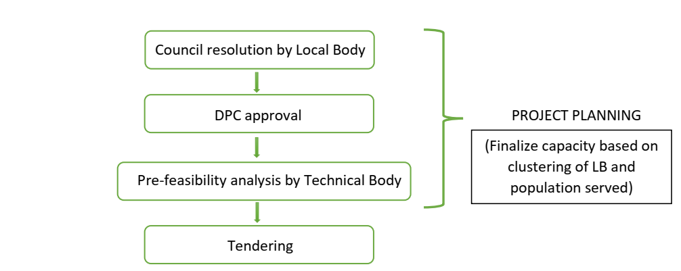

Slide 49
Projects Implementation
Option 1
Option 2
Option 3
Accredited Agencies
Empanelled Agencies with DBOT
DPR Preparation + Execution

Slide 50
Projects Implementation Through accredited Agencies
 | CDD Society | 2. IRTC
Accreditation Govt Order | GO(Rt) 2055/2022/LSGD dated 22/08/2022 | GO(Rt) 1983/2022/LSGD dated 16/08/2022 Clarification GO GO(Rt) 1515/2023/LSGD dated 24/07/2023 (Permission to install electrochemical units)
Duration of accreditation | 3 years | 3 years
Specialized in | DEWATs | STPs with electromechanical units

Slide 51
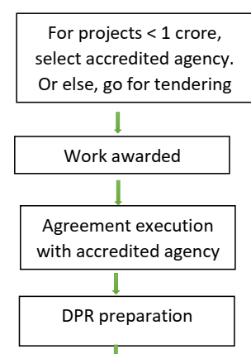
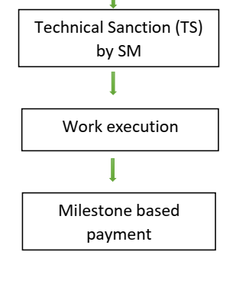

Slide 52
2. Projects Implementation Through Empanelled Agencies with DBOT
1
Selection of technology
2
Limited tendering among SM empanelled agencies
3
Execution through DBOT

Slide 53
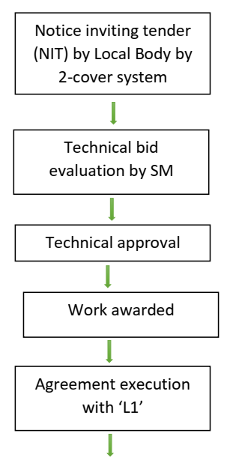
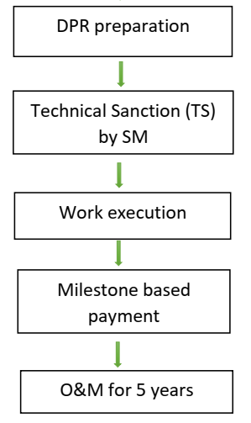

Slide 54
3. Dpr Preparation + Execution
1
Open tendering among agencies for DPR Preparation
2
DPR preparation and TS Issual
3
Open Tendering for Execution

Slide 55
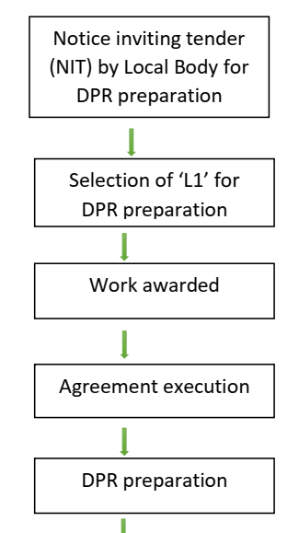
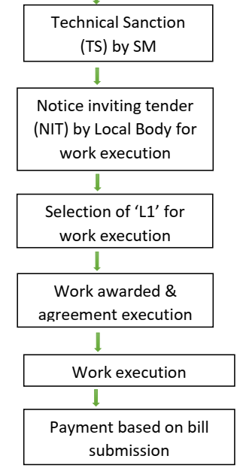

Slide 56


Slide 57

Used water is not waste water, but its a wealth

Slide 58
Stakeholders of LWM
KWA
AMRUT
Impact Kerala
Suchitwa Mission
MGNREGS
KRWSA

Slide 59


